Slide 1
빅데이터 분석
SP&AI Lab. Prof. Jongwon Seok

Slide 2
6장 데이터 로딩과 저장, 파일형식
텍스트 파일에서 데이터 읽기
pandas형식에 맞게 DataFrame객체로 불러오는 다양한 함수 제공 : 표 6-1
read_csv, read_table, read_sql, read_excel, read_json등 제공
다양한 Third-Part 저장형태 제공
- read_sas : SAS시스템의 저장형태
- read_hdf : HDFS 파일 형태
read_stata : Stata파일 형태
기타

Slide 3
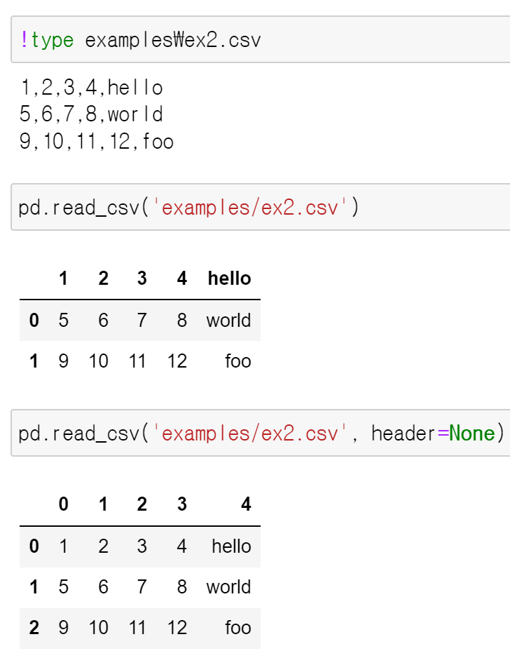
6장 데이터 로딩과 저장, 파일형식
텍스트 파일에서 데이터 읽기
read_cvs와 read_table 함수 인자
cvs는 ,로 구분된 파일형태이니, 구분자로 구분해서 불러올 수 있다.
pd.read_table('examples/ex1.csv', sep=',')
pd.read_csv('test.csv', skiprow[2,3,4])
pd.read_csv('test.csv', na_values=['NULL'])
pd.read_csv('test.csv', nrows=5)
pd.read_csv('examples/ex2.csv', header=None)
header를 생성하지만 0,1,2,~의 값이 자동 할당된다.
header 설정 안한 화면, csv의 첫줄을
header로 식별해서 table을 구성
만일 header가 1이면?

Slide 4
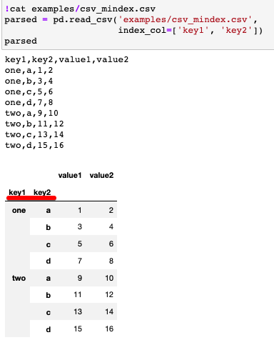
6장 데이터 로딩과 저장, 파일형식
텍스트 파일에서 데이터 읽기
다중 인덱스
parsed = pd.read_csv('examples/csv_mindex.csv',index_col=['key1', 'key2'])

Slide 5
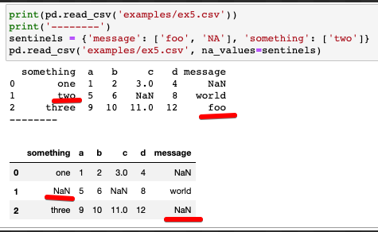
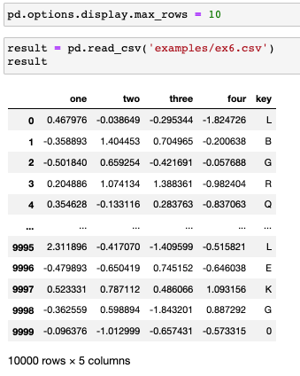
6장 데이터 로딩과 저장, 파일형식
텍스트 파일에서 데이터 읽기
Null 값 처리
pd.isnull(result) : 해당 값이 null이면 True, 아니면 False로 할당
na_values를 이용해서 선택적으로 값을 null로 만들수 있다.
화면 출력 길이 설정
pd.options.display.max_rows = 10

Slide 6
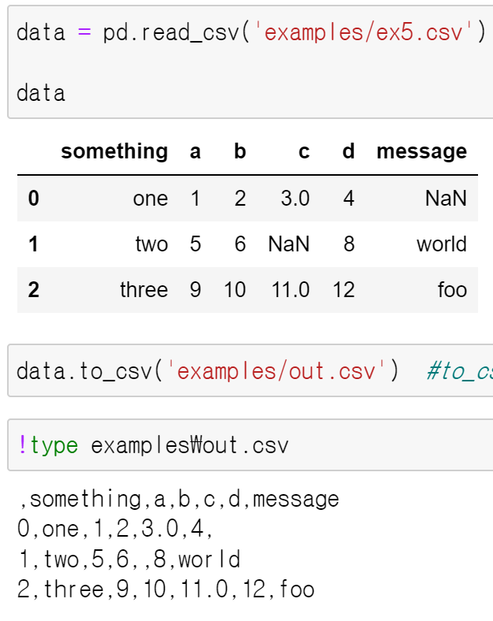
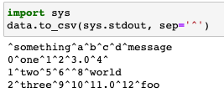


6장 데이터 로딩과 저장, 파일형식
텍스트 파일로 쓰기
to_scv
기존에 있는 구분자를 변경하는 기능
NULL인것 지정한 값으로 설정하기
index와 header정보 모두 삭제하기
data.to_csv(sys.stdout, index=False, columns=['a', 'b', 'c'])
- index정보는 삭제하고, 컬럼 정보만 넣기

